Slide 1
Chapter 1
深度學習C⁺⁺
基本程式設計導論
深度學習 C⁺⁺
基本程式設計導論

Slide 2
低階與高階程式語言
計算機系統
  硬體：CPU、記憶體、硬碟機 ……等
  軟體：作業系統、遊戲、編譯器 ……等
程式語言
  機械語言：由 0、1 組成
  低階語言：組合語言
  高階語言：JAVA、C、C⁺⁺……等
  其他語言：MATLAB、MAPLE……等
深度學習 C⁺⁺
基本程式設計導論

Slide 3
原始碼與目標碼
int i = 5 ;
... ... ... ...
... ... ... ...
10001101010001101
01010101010101011
00101010111011101
→
原始碼
(人)
目標碼
(機器)
source code
object code
深度學習 C⁺⁺
基本程式設計導論

Slide 4
程式的分解與連結
Library
p1.cc
p1.o
p2.cc
p2.o
Link
a.out
p3.cc
p3.o
p4.cc
p4.o
link
深度學習 C⁺⁺
基本程式設計導論

Slide 5
位元、位元組與字元
位元 ：由 0 和 1 組成
位元組 ：由八個位元組成，最小的儲存單位
字元 ：以一個位元組代表，共有 256 種變化
  eg. ’A’ = 1000001₂ = 65
  ’[’ = 1011011₂ = 91
  ’~’ = 1111110₂ = 126
  C⁺⁺ 字元型別 ： char
bit , byte character
深度學習 C⁺⁺
基本程式設計導論

Slide 6
美國標準交換碼 (ASCII table)
美國標準交換碼：字元與數字對應表
32: 33: ! 34: " 35: # 36: $ 37: % 38: & 39: '
40: ( 41: ) 42: * 43: + 44: , 45: - 46: . 47: /
48: 0 49: 1 50: 2 51: 3 52: 4 53: 5 54: 6 55: 7
56: 8 57: 9 58: : 59: ; 60: < 61: = 62: > 63: ?
64: @ 65: A 66: B 67: C 68: D 69: E 70: F 71: G
72: H 73: I 74: J 75: K 76: L 77: M 78: N 79: O
80: P 81: Q 82: R 83: S 84: T 85: U 86: V 87: W
88: X 89: Y 90: Z 91: [ 92: \ 93: ] 94: ^ 95: _
96: ` 97: a 98: b 99: c 100: d 101: e 102: f 103: g
104: h 105: i 106: j 107: k 108: l 109: m 110: n 111: o
112: p 113: q 114: r 115: s 116: t 117: u 118: v 119: w
120: x 121: y 122: z 123: { 124: | 125: } 126: ~
深度學習 C⁺⁺
基本程式設計導論

Slide 7
整數
通常以 4 個位元組儲存
無號整數 (unsigned int)
數字範圍： 0 ~ 2³² -1 相當於 [0,4294967295] 約 43 億
有號整數 (int)
數字範圍： -2³¹ ~ 2³¹-1 相當於 [-2147483648,2147483647]
一個整數只有 9 位數的精確度
溢位：
當儲存空間不足時，空間內存的數值就不正確
15 ! = 1307674368000 → 溢位
overflow
深度學習 C⁺⁺
基本程式設計導論

Slide 8
浮點數
標準化浮點數表示：
X = ± 0.d₁d₂…… x 2^{m}
X ：浮點數
± ：正負號
d₁d₂ … ： 底數 (normalized mantissa)
2 為基底 ， m 為指數 ， d₁ = 1 ， 其它 d_{i} 屬於 {0,1}
浮點數的種類：
單精確度：
float : 以 4 個位元組儲存數字，有 7 位有效數字
雙精確度：
double : 以 8 個位元組儲存數字，有 15 位有效數字
floating-point number
深度學習 C⁺⁺
基本程式設計導論

Slide 9
浮點數基底的轉換
二進位數字 → 十進位數字
0.01₂ = 0 x 2⁻¹ + 1 x 2⁻²
= 0 + 0.25 = 0.25
十進位數字 → 二進位數字
0.1 = 1 x 10⁻¹
= 0 x 2⁻¹ + 0 x 2⁻² + ... = 0.00011₂
十進位的 0.1 無法用有限個二進位數字準確無誤地表示出來
深度學習 C⁺⁺
基本程式設計導論

Slide 10
截去誤差(一)
截去誤差
數字在基底轉換時因儲存位數的不足所造成的誤差
0.1 = 0.00011₂ ～ 0.000110011₂
截去誤差 = 0.1 – 0.000110011₂
0.1 + 0.1 + 0.1 + 0.1 + 0.1
～ 0.000110011₂ + … + 0.000110011₂ ≠ 0.5
0.25 = 0.01₂
0.25 + 0.25 + 0.25 + 0.25
= 0.01₂ + 0.01₂ + 0.01₂ + 0.01₂ = 1
有截去誤差 ： 0.1、0.2、0.4、0.37
無截去誤差 ： 0.125、0.75、27
round-off error
深度學習 C⁺⁺
基本程式設計導論

Slide 11
截去誤差(二)
實數軸
計算機的數字
無截去誤差
有截去誤差
計算機的數字
為有限個有效位數
都是離散的數字
有最大數與最小數
總數字個數為有限個
深度學習 C⁺⁺
基本程式設計導論

Slide 12
計算機的數字
有效位數為有限個：
10 + 10 = 10
皆為離散的數：
兩相鄰數字之間並沒有其他數字
有最大數與最小數：
數字大小與使用的空間大小有關
數字總個數為有限個：
隨意給一個浮點數，此數剛好也是計算機所能代表的數的機率幾乎為零
10
-10
10
深度學習 C⁺⁺
基本程式設計導論

Slide 13
浮點數儲存空間不足問題 (一)
大小兩數運算
a = 1 x 10⁻¹⁰ , b = 1 x 10¹⁰
( a + b ) – b ≠ a + ( b – b )
數值微分
f(a+h)-f(a)
f’(a) = lim
h→0 h
a = 1 , h = 1 x 10⁻²⁰
→ a + h = a → f(a+h) = f(a)
→ f’(a) = 0 與函數 f(x) 無關
深度學習 C⁺⁺
基本程式設計導論

Slide 14
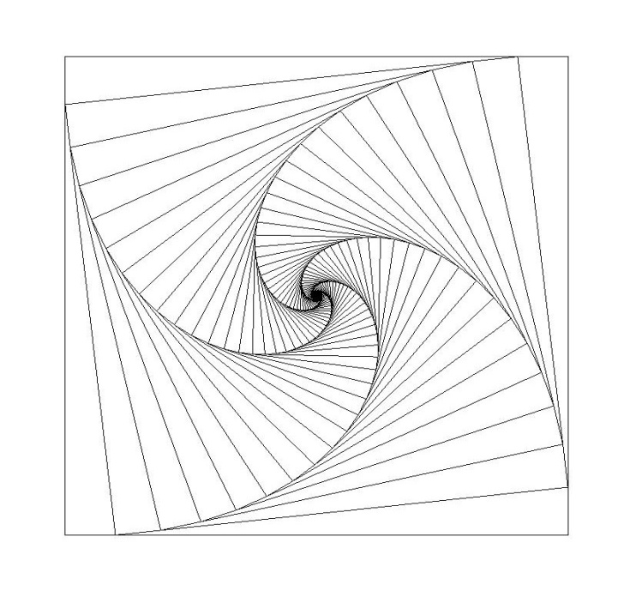
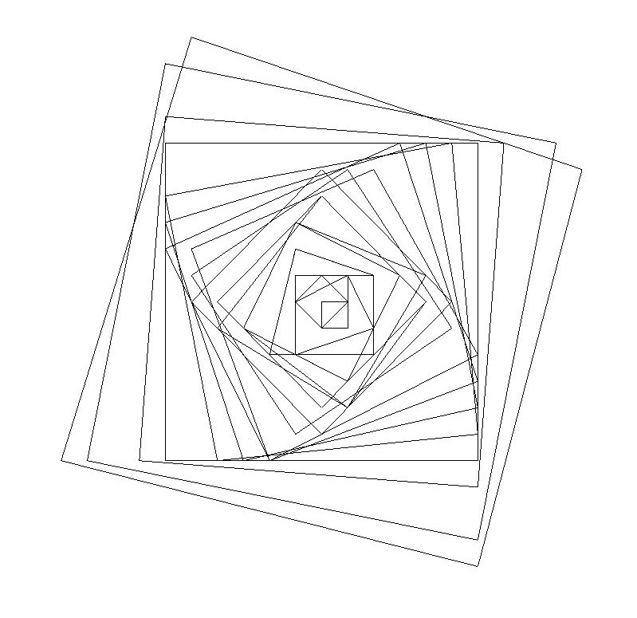
浮點數儲存空間不足問題 (二)
浮點數精確度不足也會發生在電腦繪圖上
內聚旋轉方形
近收斂點附近圖形
深度學習 C⁺⁺
基本程式設計導論

